Slide 1
Base de datos y programación web
EQ10-JJ.VV.
Juan Durán y José Hernández

Slide 2
Contexto y problemática
Alta densidad de habitantes
Registros Físicos
Carga a los dirigentes
Pérdida de oportunidades
Trabajo multi-entorno propicia aislamiento
Disponibilidad limitada

Slide 3
Solución
Convergencia de Entornos
Automatización de procesos
Relaciona la información
Reduce la posibilidad de pérdida
Reducción de registros físicos
Optimización de tareas
Menos carga
Reducción de tiempo en tareas administrativas

Slide 4
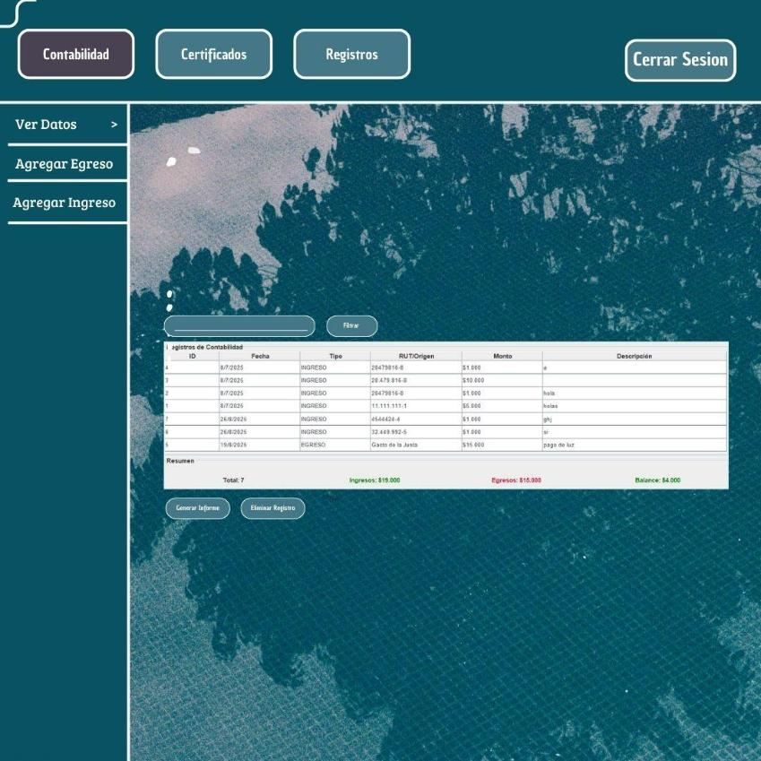
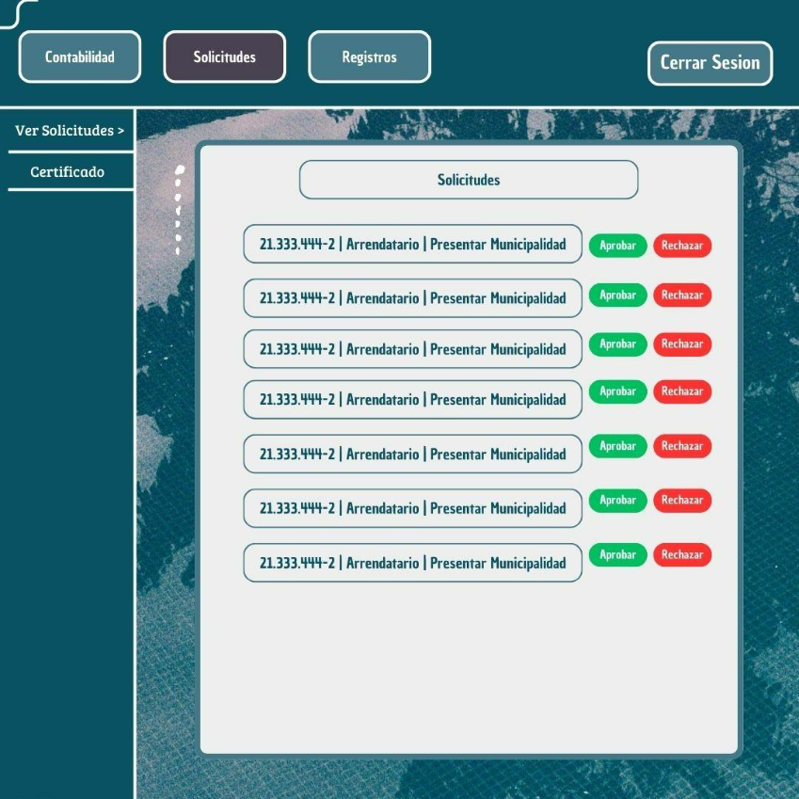

Slide 5
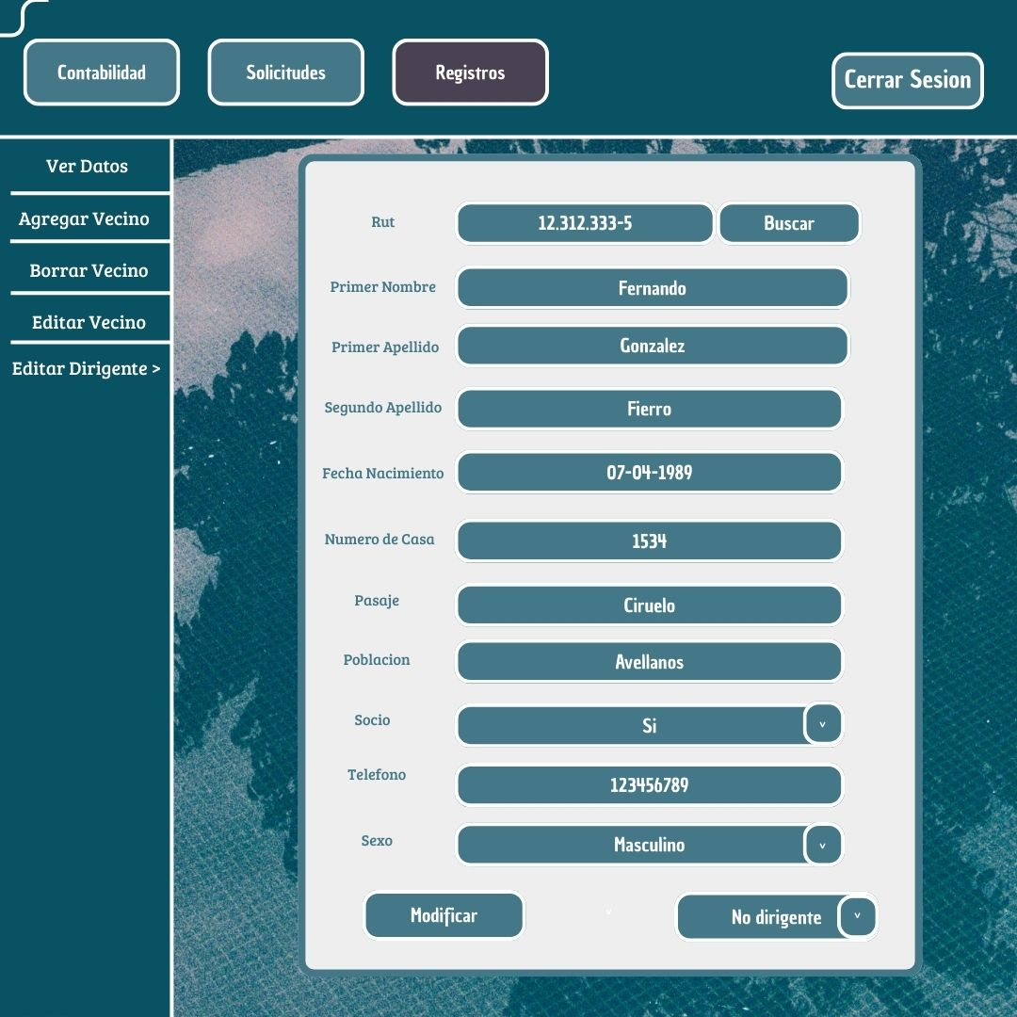
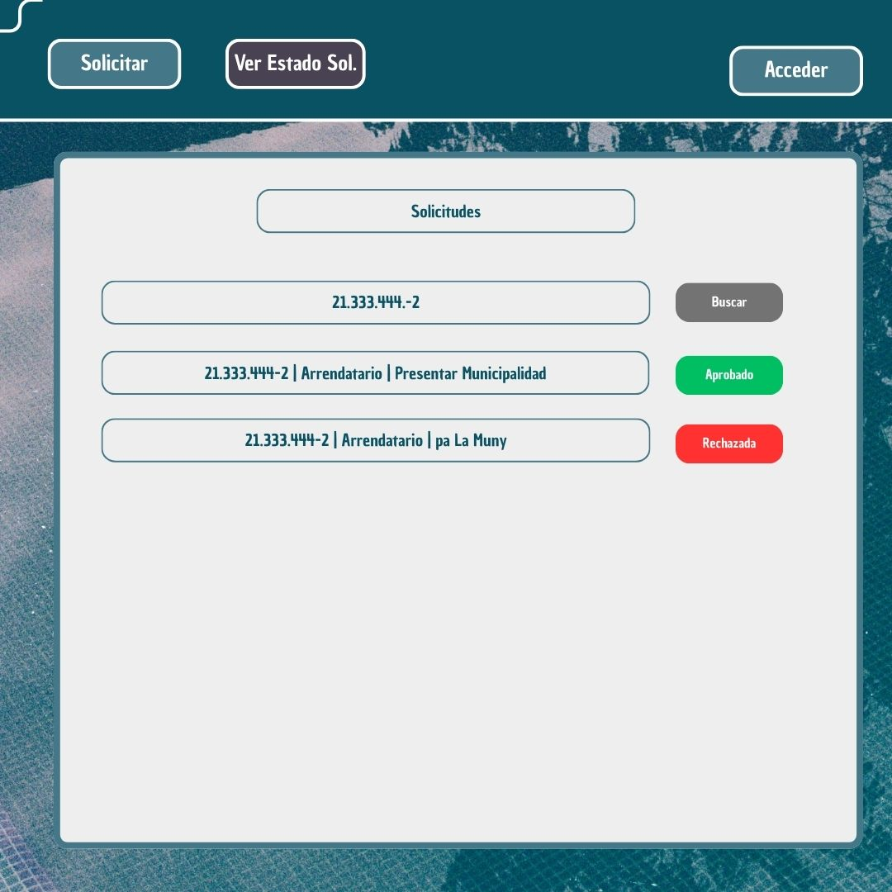

Slide 6
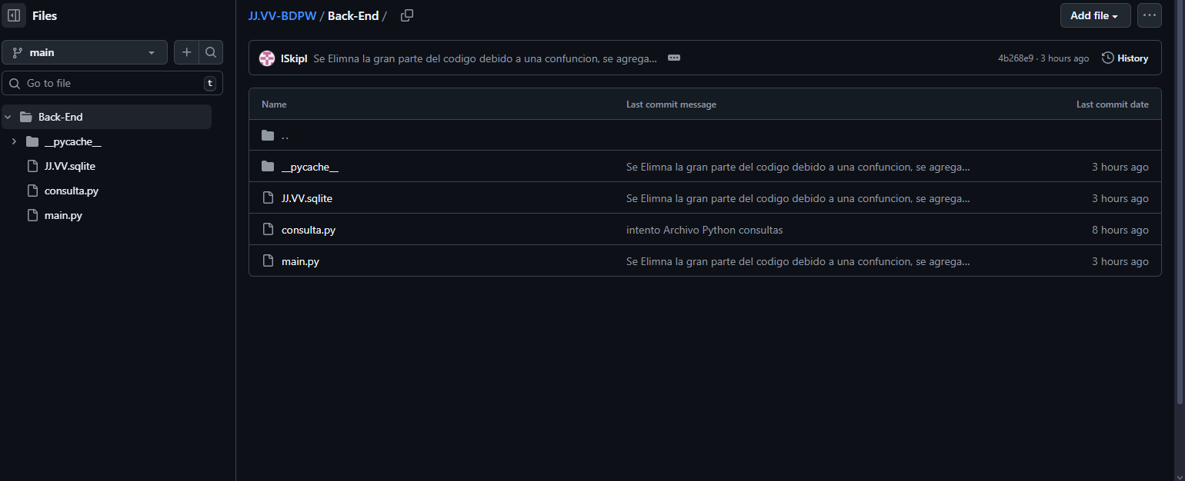

Slide 7
